Slide 1
Estabilidade de tensão
Estado de equilíbrio operacional depois de sofrer uma perturbação física, a partir de determinada condição inicial de operação.
Divisão do problema de estabilidade em categorias (fase, tensão e frquência, pequenas/grandes perturbações e prazo curto/longo).
Para tensão, manter nívéis de tensão estáveis após perturbação (falta, acréscimo de demanda).
A instabilidade ocorre pela tentativa de restaurar o consumo de potência reativa, além das capacidades de geração e transmissão.
Colapso de tensão: blackout ou perfil de tensão abaixo do normal após uma sequência de eventos relacionados à instabilidade.

Slide 2
Métodos de análise
Análise dinâmica: simulação no tempo para equaçãoes não lineares. Alto esforço computacional.
Análise quase-dinâmica: simplificação da análise dinâmica através da decomposição do sistema. Instabilidade de tensão no médio prazo.
Análise estática: as esquações de análise dinâmica são reduzidas a equações algébricas. Regime permanente. Baixo esforço computacional.

Slide 3
PMC
Para um FP cte, a potência consumida pela carga é maximizada quando a amplitude da impedância se iguala à amplitude da impedância de transmissão do sistema.
A capacidade de máx. transferência de potência independe do comportamento da carga com a tensão, mas vincula-se ao FP, E e X.
Carga capacitiva conduz à instabilidade por sobretensão.
Pela ótica do fluxo de potência, existe um par de valores (P, Q) que induz à máxima transferência de potência.
A solução do fluxo de carga resulta em uma parábola. Simetria para P e limite para Q.

Slide 4
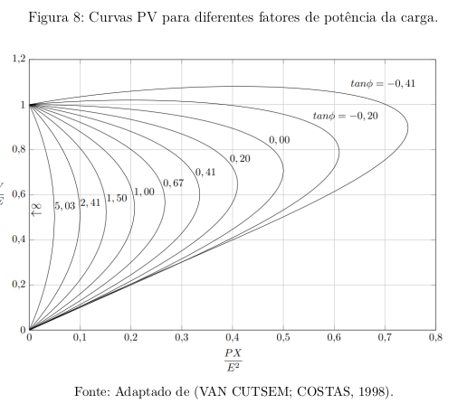

Curva PV
Estabilidade depende de P, Q e V.
O diminuição de $tanφ$ (FP capacitivo) faz com que o
nariz da curva avance. Essa estrutura identifica o PMC.
O aumento de de $tanφ$ (FP indutivo) faz com que a
curva assuma valores de tensão menores.

Slide 5
Instabilidade de tensão
A potência consumida pela carga pode variar com a frequência e a tensão.
A capacidade de máx. transferência de potência independe do comportamento da carga com a tensão, mas vincula-se ao FP, E e X.
Carga capacitiva conduz à instabilidade por sobretensão.
Pela ótica do fluxo de potência, existe um par de valores (P, Q) que induz à máxima transferência de potência.
A solução do fluxo de carga resulta em uma parábola. Simetria para P e limite para Q.

Slide 6
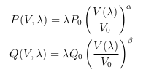
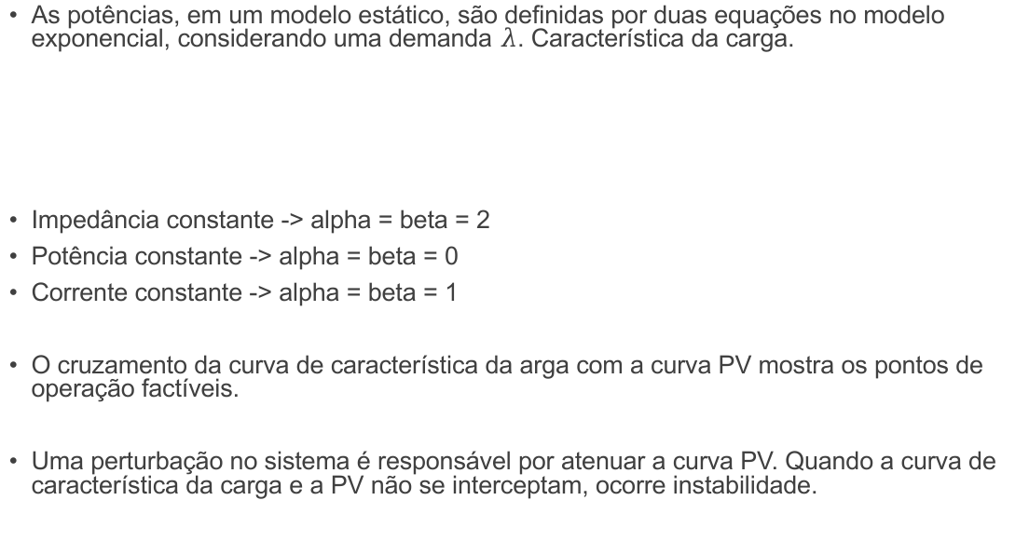
Cenários de instabilidade
As potências, em um modelo estático, são definidas por duas equações no modelo exponencial, considerando uma demanda $λ$. Característica da carga.
Impedância constante -> alpha = beta = 2
Potência constante -> alpha = beta = 0
Corrente constante -> alpha = beta = 1
O cruzamento da curva de característica da arga com a curva PV mostra os pontos de operação factíveis.
Uma perturbação no sistema é responsável por atenuar a curva PV. Quando a curva de característica da carga e a PV não se interceptam, ocorre instabilidade.

Slide 7
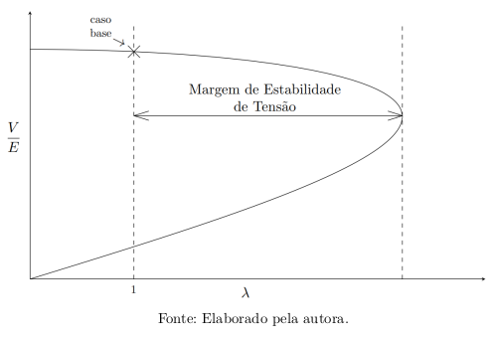
Margem de estabilidade
Para estudo de carga, adota-se potência constante.
A operação do nariz da curva não é indicada, pois com o aumento da demanda, a tensão cai mais rapidamente.
A margem de segurança de tensão é a distância do ponto de operação atual ao PMC.
A determinação da MET pode ser feita através do cálculo
do FCC. Resolução de sucessivos fluxos de potência.

Slide 8

Fluxo de carga
Verifica o comportamento da rede em regime permanente.
Quatro variáveis associadas a cada barra compoẽm um conjunto de equações não lineares.
A margem de segurança de tensão é a distância do ponto de operação atual ao PMC.
Barra PQ -> potências conhecidas
Barra PV -> potência ativa e tensão conhecidas
Barra Vteta -> barra de referência
Define-se a matriz admitância, simétrica para linhas e
transformadores em fase

Slide 9
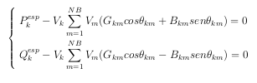
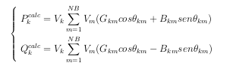

Newton-Raphson
A partir da matriz de admitância são formulados dois subsistemas
Potências em função das incógnitas teta e V.
O número de resoluções sucessivas independe do número de barras.
INversão da Jacobiana é um complicador.

